Slide 1
프로그래밍언어활용 과제
Java Report 7차
소프트웨어융합과_코딩전공
2301111_김진용

Slide 2
문제1 (Report 1)
닭과 개의 합은 37마리이고, 다리의 합은 102개다. 닭과 개 는 각각 몇 마리인지를 알아내는 프로그램을 for문, while문, do-while문으로 작성하시오.
문제 분석
문제 해결 방안
닭 + 개 = 37 : 닭다리 + 개다리 = 102 를 성립 시키기 위해 조건이 성립될 때까지 닭, 닭다리의 개수를
늘려가면서 닭 + 개 = 37 && 닭다리 + 개다리 = 102가 성립이 되면 각각 몇마리인지 결과를 출력한다.
Source Code (for 문)
public class week7_Report1_1 {
public static void main(String[] args) {
/** x + y = 37 : 2x + 4y = 102 **/
final int totalanimal = 37, totalanimal_reg = 102;
int chicken, dog;
for (chicken = 0; chicken <= totalanimal; chicken++) {
for (dog = 1; dog <= totalanimal; dog++) {
if (chicken + dog == totalanimal && (chicken * 2) + (dog * 4) == totalanimal_reg) {
System.out.printf("닭 : %d마리\n개 : %d마리\n", chicken, dog);
}
}
}
}
}

Slide 3
Source Code (while 문)
public class week7_Report1_2 {
public static void main(String[] args) {
final int totalanimal = 37, totalanimal_reg = 102;
int chicken = 0, dog = 1;
while (chicken <= totalanimal) {
if (chicken + dog == totalanimal && (chicken * 2) + (dog * 4) == totalanimal_reg) {
System.out.printf("닭 : %d마리\n개 : %d마리\n", chicken, dog);
break;
}
chicken++;
dog = totalanimal - chicken;
}
}
}
Source Code (do - while 문)
public class week7_Report1_3 {
public static void main(String[] args) {
final int totalanimal = 37, totalanimal_reg = 102;
int chicken = 0, dog = 1;
do {
if (chicken + dog == totalanimal && (chicken * 2) + (dog * 4) == totalanimal_reg) {
break;
} else {
chicken++;
dog = totalanimal - chicken;
}
} while (chicken <= totalanimal);
System.out.printf("닭 : %d마리\n개 : %d마리\n", chicken, dog);
}
}

Slide 4
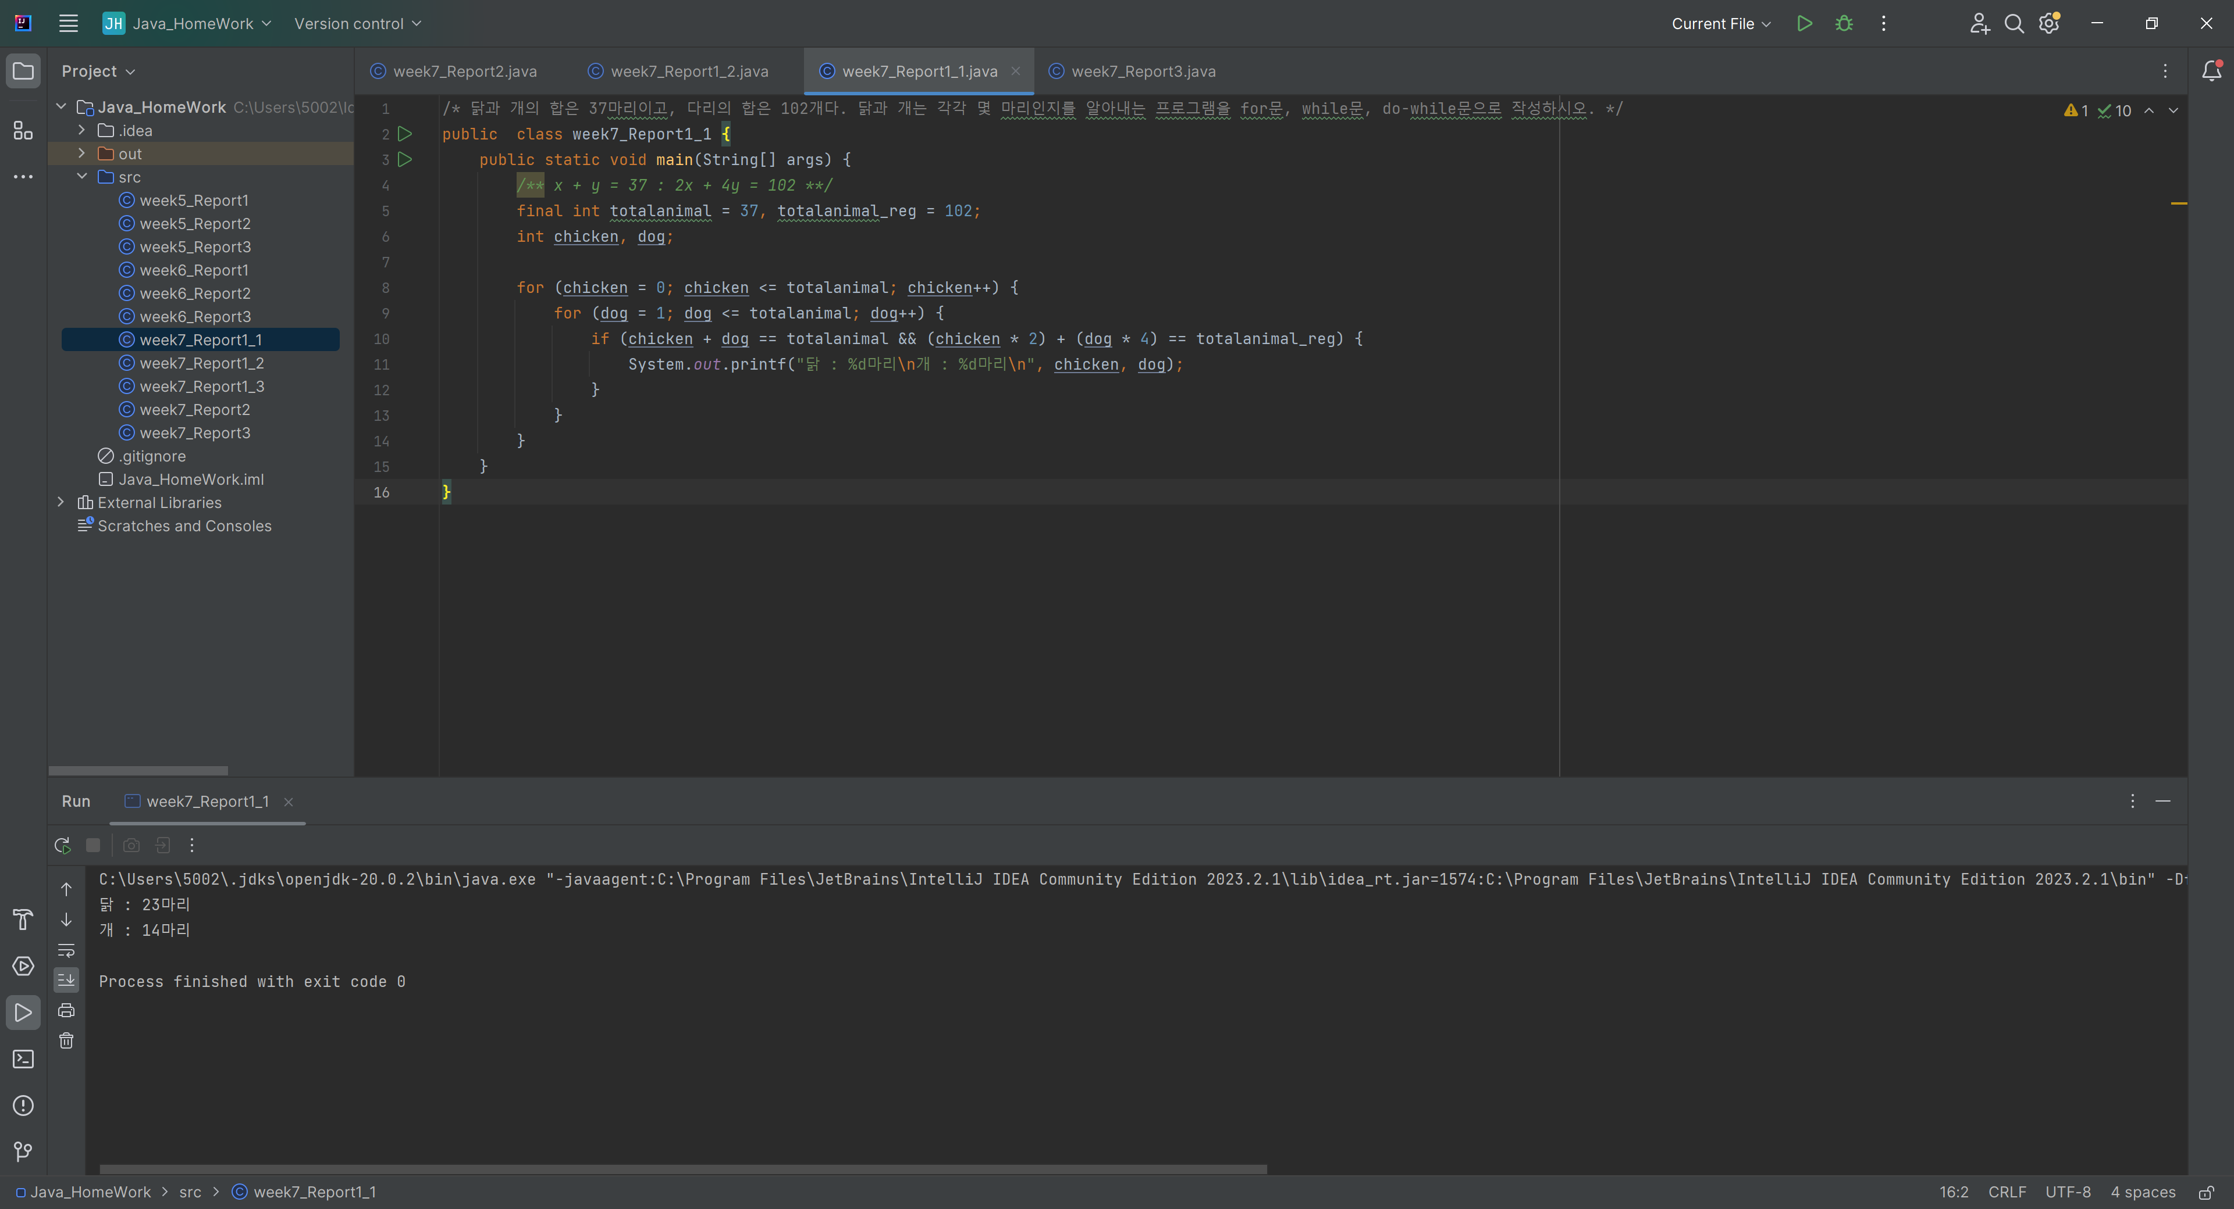
실행 결과 화면 캡처 (for 문)

Slide 5
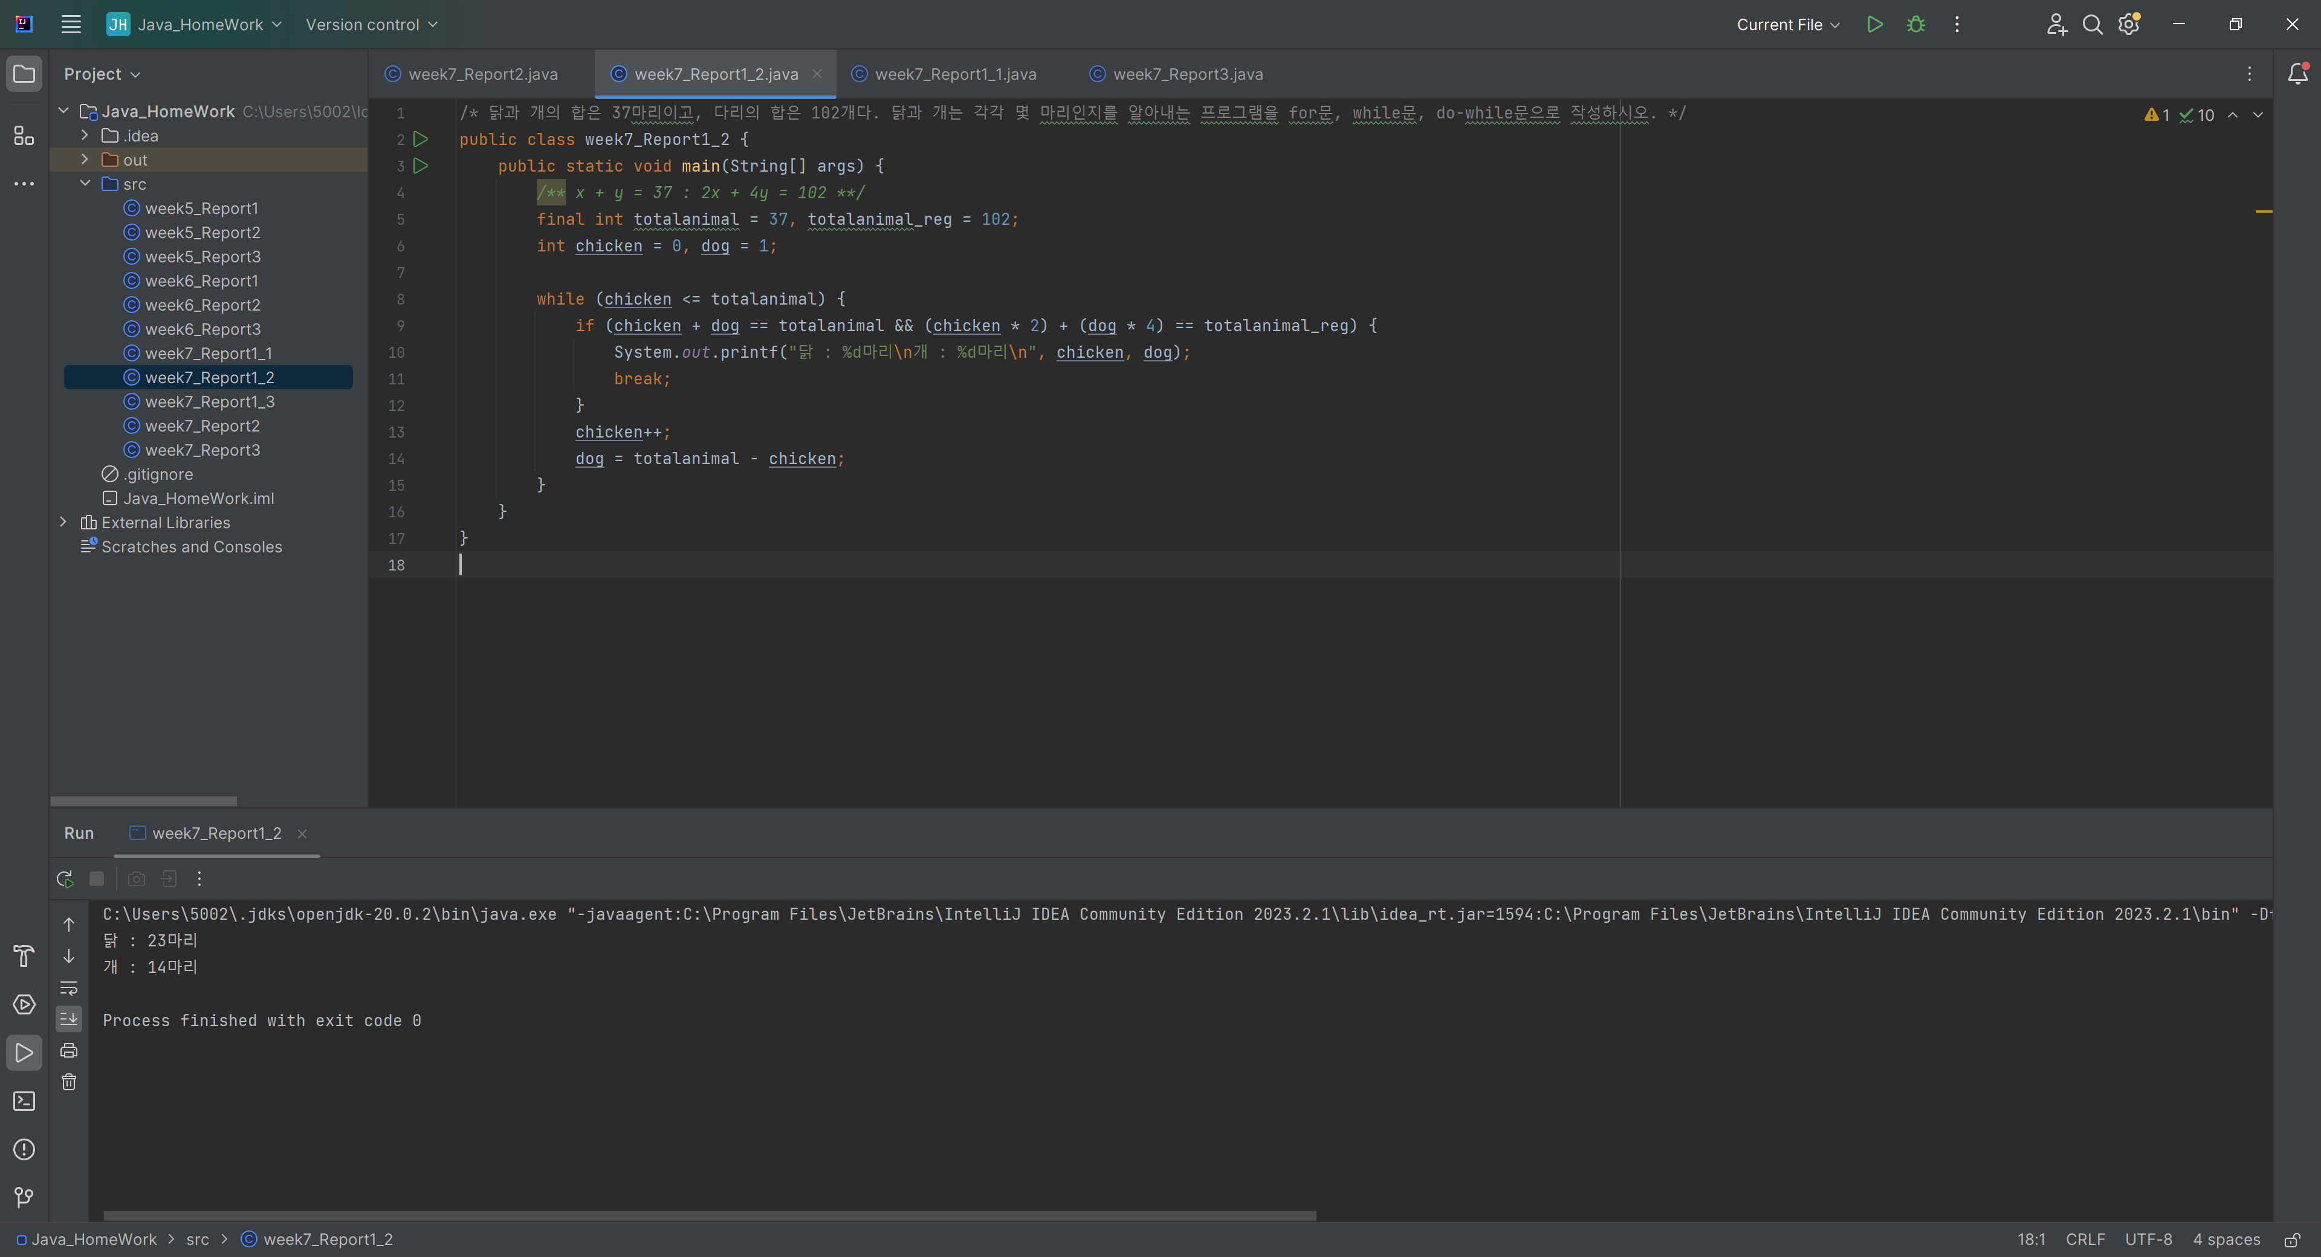
실행 결과 화면 캡처 (while 문)

Slide 6
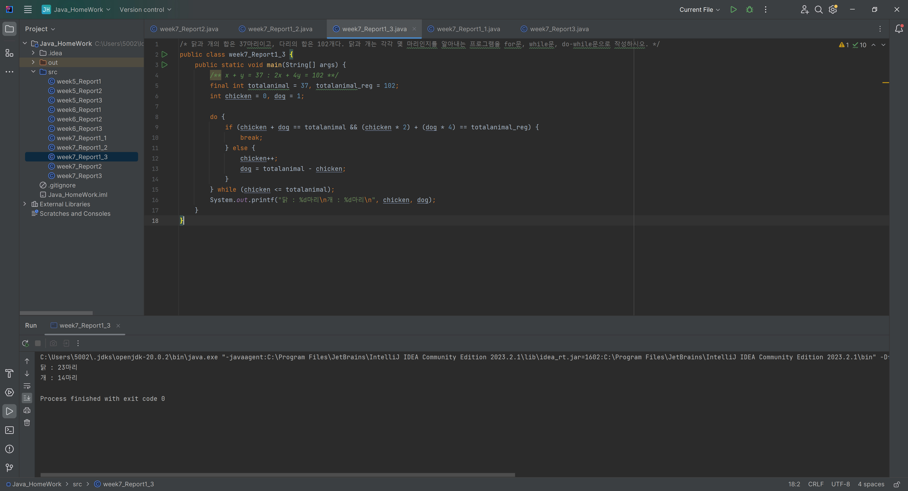
실행 결과 화면 캡처 (do - while 문)

Slide 7
문제1 (Report 2)
한 달에 500원짜리 동전, 100원짜리 동전 각각 10개를 돼지 저금통에 저금하기로 하였다. 30년 동안 저금 을 한다면 총 저금액이 얼마가 될지 계산하는 프로그램을 작성하시오.
문제 분석
문제 해결 방안
(12 * (500 * 10 + 100 * 10)) * 30의 공식을 반복문에 대입하여 30년 뒤 저금액을 산출, 출력한다.
Source Code
import java.time.Year;
public class week7_Report2 {
public static void main(String[] args) {
final int Save = (500 * 10) + (100 * 10);
int result = 0;
for (int year = 0; year <= 30; year++) {
for (int month = 0; month <= 30; month++) {
if (year == 30 && month == 12) {
result = Save * month * year;
System.out.printf("30년간 저금한 총 금액은 %,d 원 입니다.\n", result);
}
}
}
}
}

Slide 8
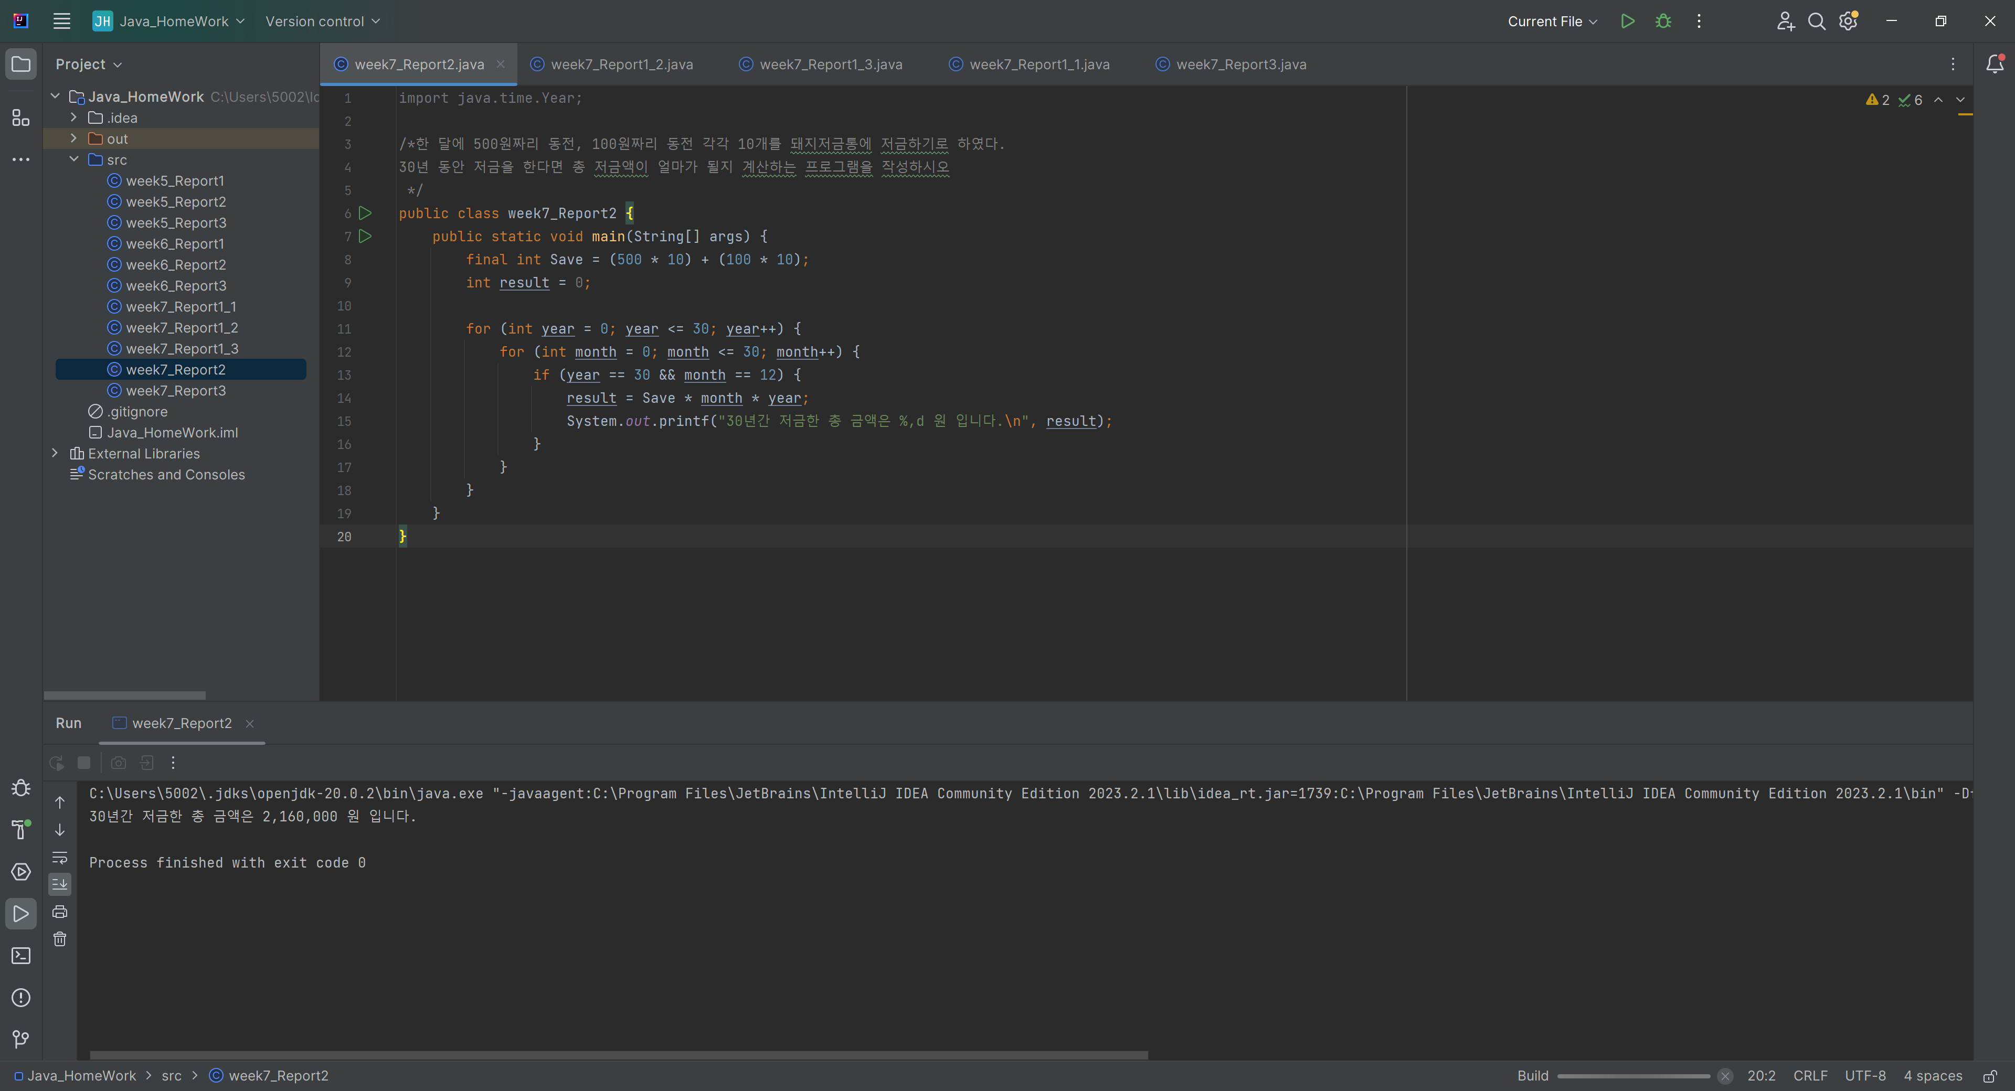
실행 결과 화면 캡처

Slide 9
문제1 (Report 3)
방울꽃이 사랑하는 나비는 방울꽃의 달콤한 향기만을 쫒아 날아들었고 방울꽃의 꽃잎이 지자 금방 날아가
버렸지요. 하지만 달팽이는 자신의 등껍질이 햇빛에 마르도록 방울꽃의 곁을 지켰다는 사랑 이야기입니다. 이 달팽이가 이번에는 3m 깊이의 우물에 빠지게 되었습니다. 하루 이틀 꽃잎이 지는 방울꽃은 일주일이면
꽃잎이 모두 떨어져 시들어버리게 됩니다. 달팽이가 낮 동안에 열심히 우물을 기어 올라가면 55cm를 올라
가고 쉬는 밤중에는 13cm를 미끄러지게 됩니다. 과연 이 달팽이는 방울꽃이 시들기 전에 그 곁을 지킬 수
있을까요?
문제 분석
문제 해결 방안
7일 동안 목표인 3m가 달성할 때 까지, 낮에 55cm올라가고 밤에 13cm가 미끄러지는 것을 반복하여 7일
째 3m가 되는지 안되는지 판별하고 7일 이내면 성공, 7일 이후면 실패를 출력한다
Source Code
public class week7_Report3 {
public static void main(String[] args) {
int day = 1;
for (int j = 0; j < 300 ; day++){
j += 55;
if (j >= 300 && day <= 7) {
System.out.printf("%d일에 걸쳐 %dCm를 기어 올라가 방울꽃을 살려냈습니다.",day,j);
} else if (day > 7){
System.out.printf("7일안에 300Cm를 달성하지 못해 방울꽃을 지켜내지 못했습니다.\n소요시간 : %d 일\n이동거리 : %d Cm",day,j);
} else {
j = j - 13;
}
}
}
}

Slide 10
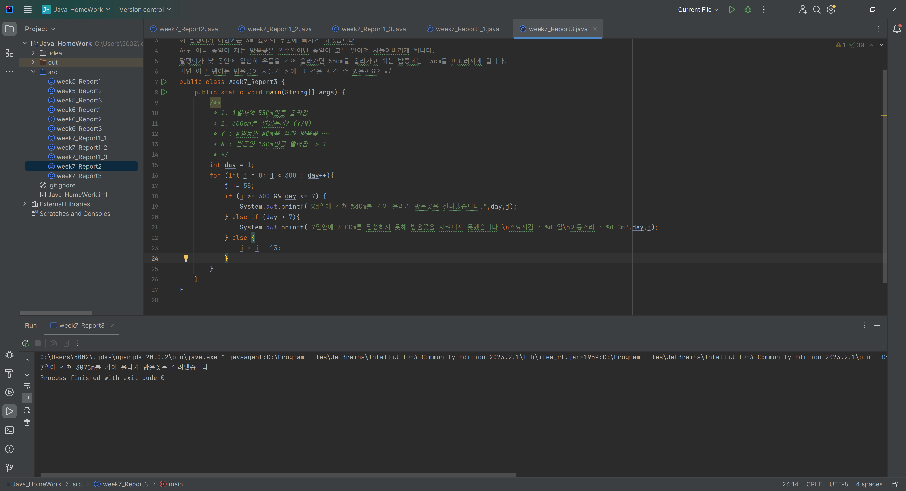
실행 결과 화면 캡처

Slide 11
느낀 점, 하고싶은 말이나 불평
[1] 공식이나, 수식을 알고 있어도 for문에 대입하는게 어렵고, 힘들
었다.

